Slide 1
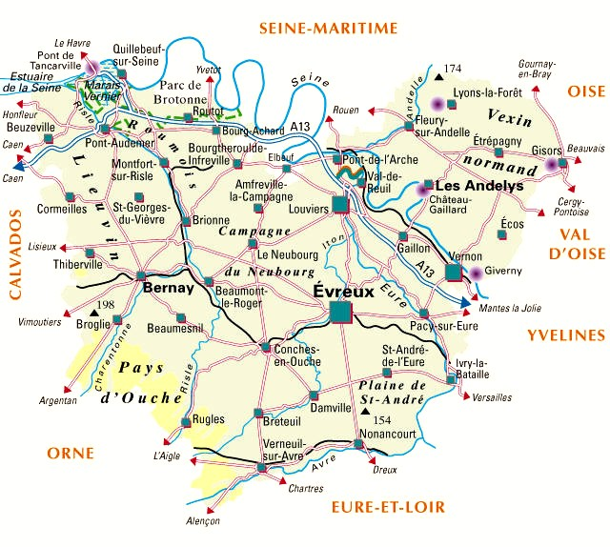
L’EURE « JUDO TOUR ÉTÉ »
Du 11 au 22 juillet 2016
Du 16 au 26 août 2016

Slide 2
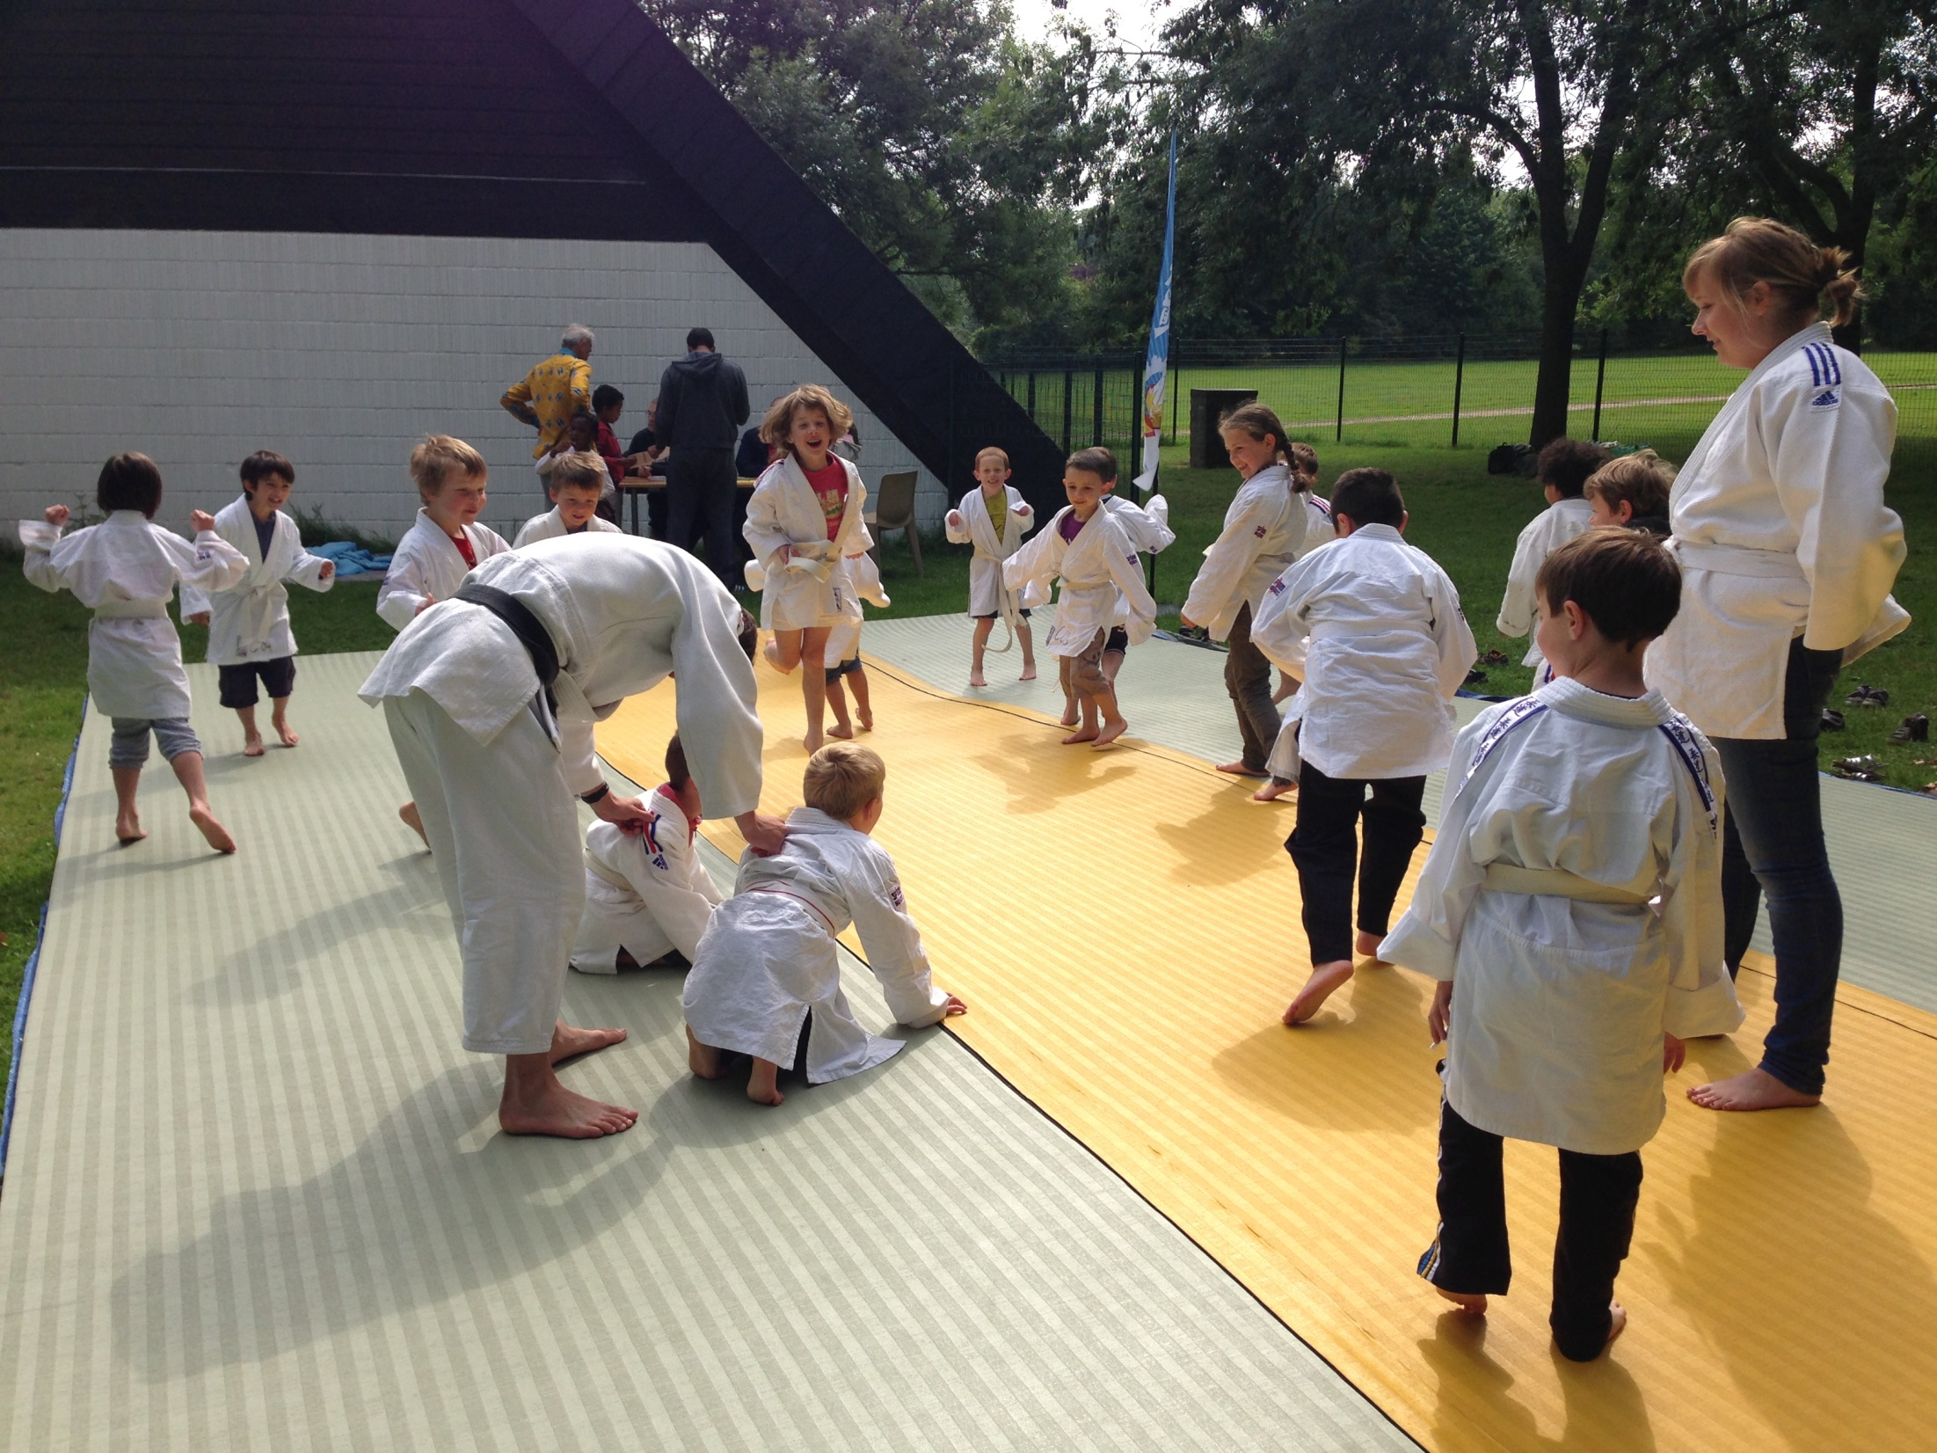
Les objectifs de l’ETAPE JUDO ETE
Cet été, le comité de Judo de l’ EURE en partenariat avec la Fédération Française de Judo met en place son
1er JUDO TOUR .
Objectifs :
Pour les clubs de judo :
• L’opportunité de promouvoir les activités du club, de rencontrer , de sensibiliser des adhérents potentiels .
• Valoriser votre club de Judo auprès des municipalités..
• Proposer une activité de qualité au service jeunesse de votre commune et des communes de proximité. • Faire découvrir le judo, le Taiso, et le Ju jitsu à différents types de publics . (enfants, adolescents, adultes, personnes en situation de handicap, publics seniors…..). • Pour garantir la réussite de votre journée d’initiation , démarcher les structures tels les centres de loisirs, les maisons de quartiers de venir dans votre DOJO et de découvrir vos activités.
• Véhiculer les valeurs de notre discipline à travers les séances découvertes : respect, amitié, contrôle de soi, courage….
Pour les municipalités :
• L’opportunité de proposer à vos structures accueillants du public, une activité sportive dirigée par des professionnels « éducateurs sportifs diplômés d’état ».
•Créer un moment fort et événementiel sur cette période estivale, permettant aux résidents de se regrouper autour d’une animation.
•Enrichir le planning d’activités du service jeunesse.

Slide 3
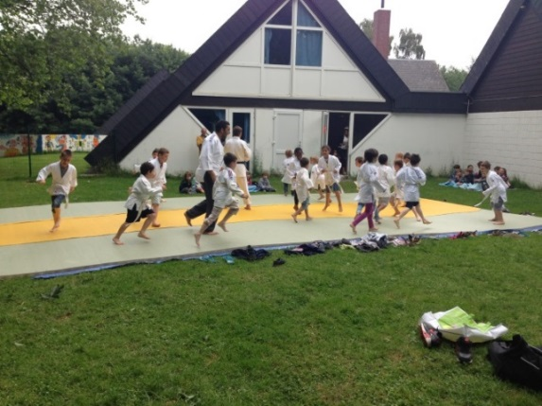
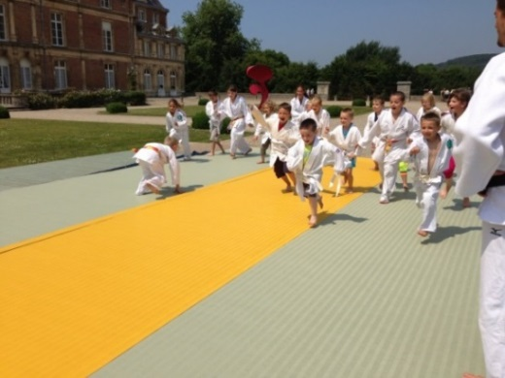
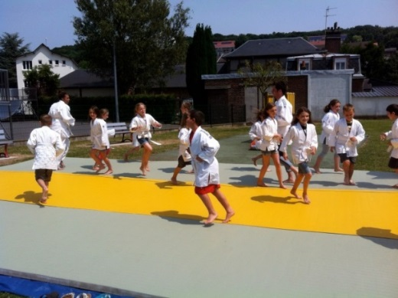
La promotion et la visibilité de vos clubs et du JUDO
Le CLUB met en place :
L’éducateur sportif QUI accueille et anime les séances d’initiation et de découverte des activités du club
- Le club sollicite les centres de loisirs, les maisons quartiers des jeunes et autres centres accueillant du public .. - Le club met à disposition ses installations DOJO et peut s’il le souhaite prévoir une animation en extérieur.
Le club récupère auprès des structures les listes : nom- prénom- adresse et date de naissance de participants. (pour valider la souscription à la licence assurance)
LE COMITE met en place :
- Un CHAMPION du département présent sur les journées d’animation , il véhicule le dynamisme du JUDO, il échange sur son expérience Un chargé de mission qui coordonne la mise en place de la tournée et valide les licences été.
- Un éducateur sportif pour assister le professeur du club.
Des Flyers pour inciter à revenir vers votre club de judo
Des judogi à disposition des pratiquants
- Un « SAC à DOS » offert à tout nouveau adhérent ayant participé à une étape et qui souscrit « une licence FFJDA» avant le 30 septembre 2016 dans l’ un des clubs du département de l’Eure (sur présentation du flyer Judo été).
la saisie des licences Judo été sur l’extranet fédéral
LA FEDERATION met en place :
- Une « licence-assurance fédérale » gratuite (valable jusqu’au 20 septembre 2016 )
- Des lots, diplômes à offrir aux participants
Nous préconisons que se soit l’éducateur sportif du club qui dirige les séances , ce qui favorise le retour vers le club des adhérents potentiels. Toutefois, un éducateur missionné par le Comité pourra assurer les séances .

Slide 4
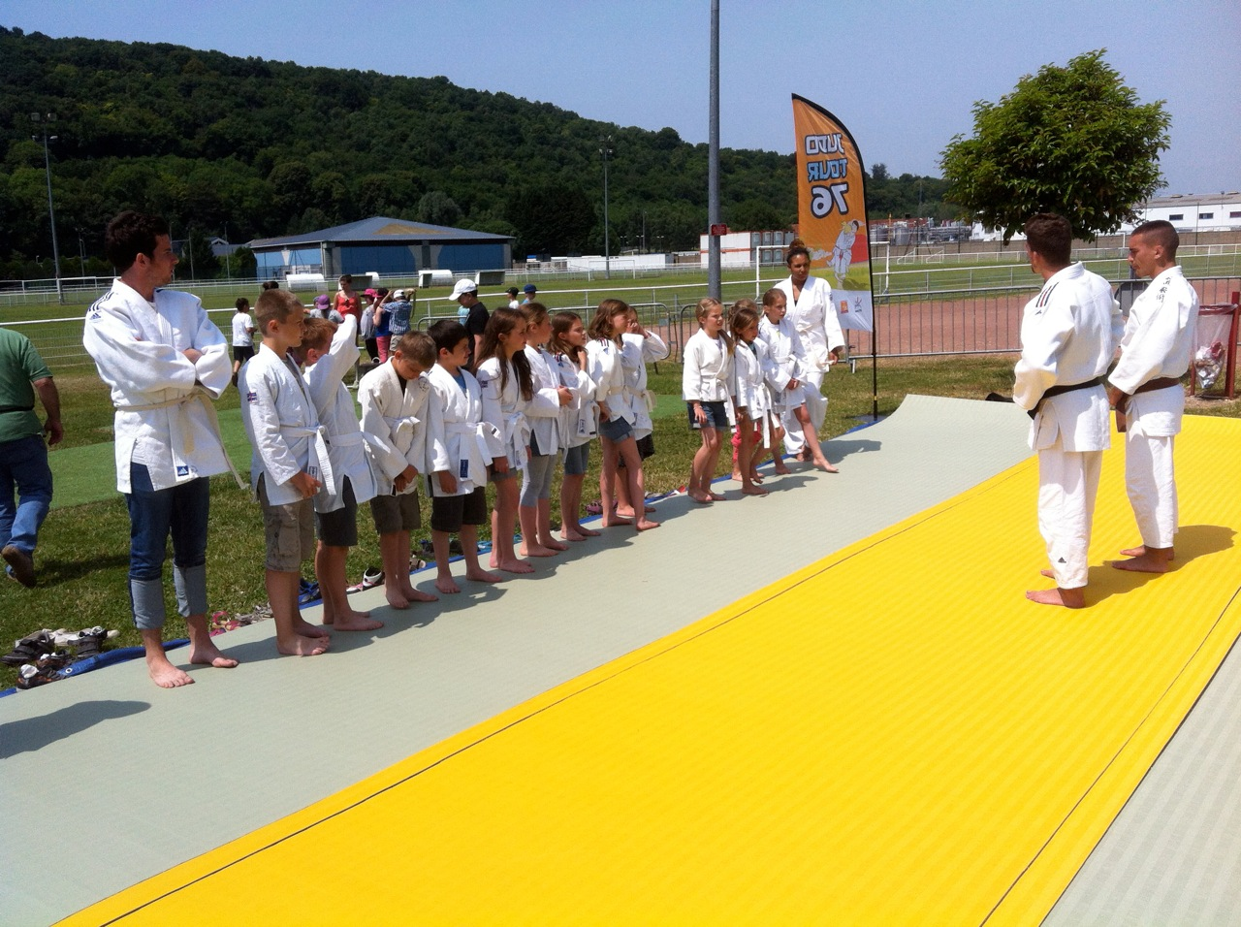
Pourquoi accueillir une étape du judo tour ?
• Vous valorisez le dynamise de votre club auprès des collectivités.
•Vous créez un évènement sportif pendant les vacances et créez une émulation locale en proposant cette activité à vos services « jeunesses et sports » mais aussi aux structures accueillant des publics comme les personnes vieillissantes, les personnes en situation de handicap ….
• Vous donnez de la VISIBILITE sur VOTRE CLUB et vos activités judo, taiso et ju jitsu auprès de différents publics .
• Vous sensibilisez des adhérents potentiels.
• Vous proposez un évènement sportif sur votre commune voir les communes de proximité.
• Vous offrez un évènement gratuit pour les pratiquants qui souscrivent une licence « judo-été » prise en charge par la fédération (couverture assurance). • Vous pourrez inciter les pratiquants à revenir vers le club à la rentrée flyer club, ils pourront bénéficier grâce à la licence été d’un couverture d’assurance valable jusqu’au 20/09)
• Vous agissez et vous positionnez au cœur des débats publics avec une véritable volonté de faire du SPORT un complément idéal à la SANTE (véhiculez cet aspect pour promouvoir et valoriser votre action auprès des municipalités, des centres de loisirs….)
• Vous participez et contribuez à favoriser des actions qui renforcent la cohésion sociale.
• Vous offrez aux citoyens de votre ville, l’opportunité de s’initier gratuitement dans un contexte estivale et ludique (pour les actions en extérieur).

Slide 5
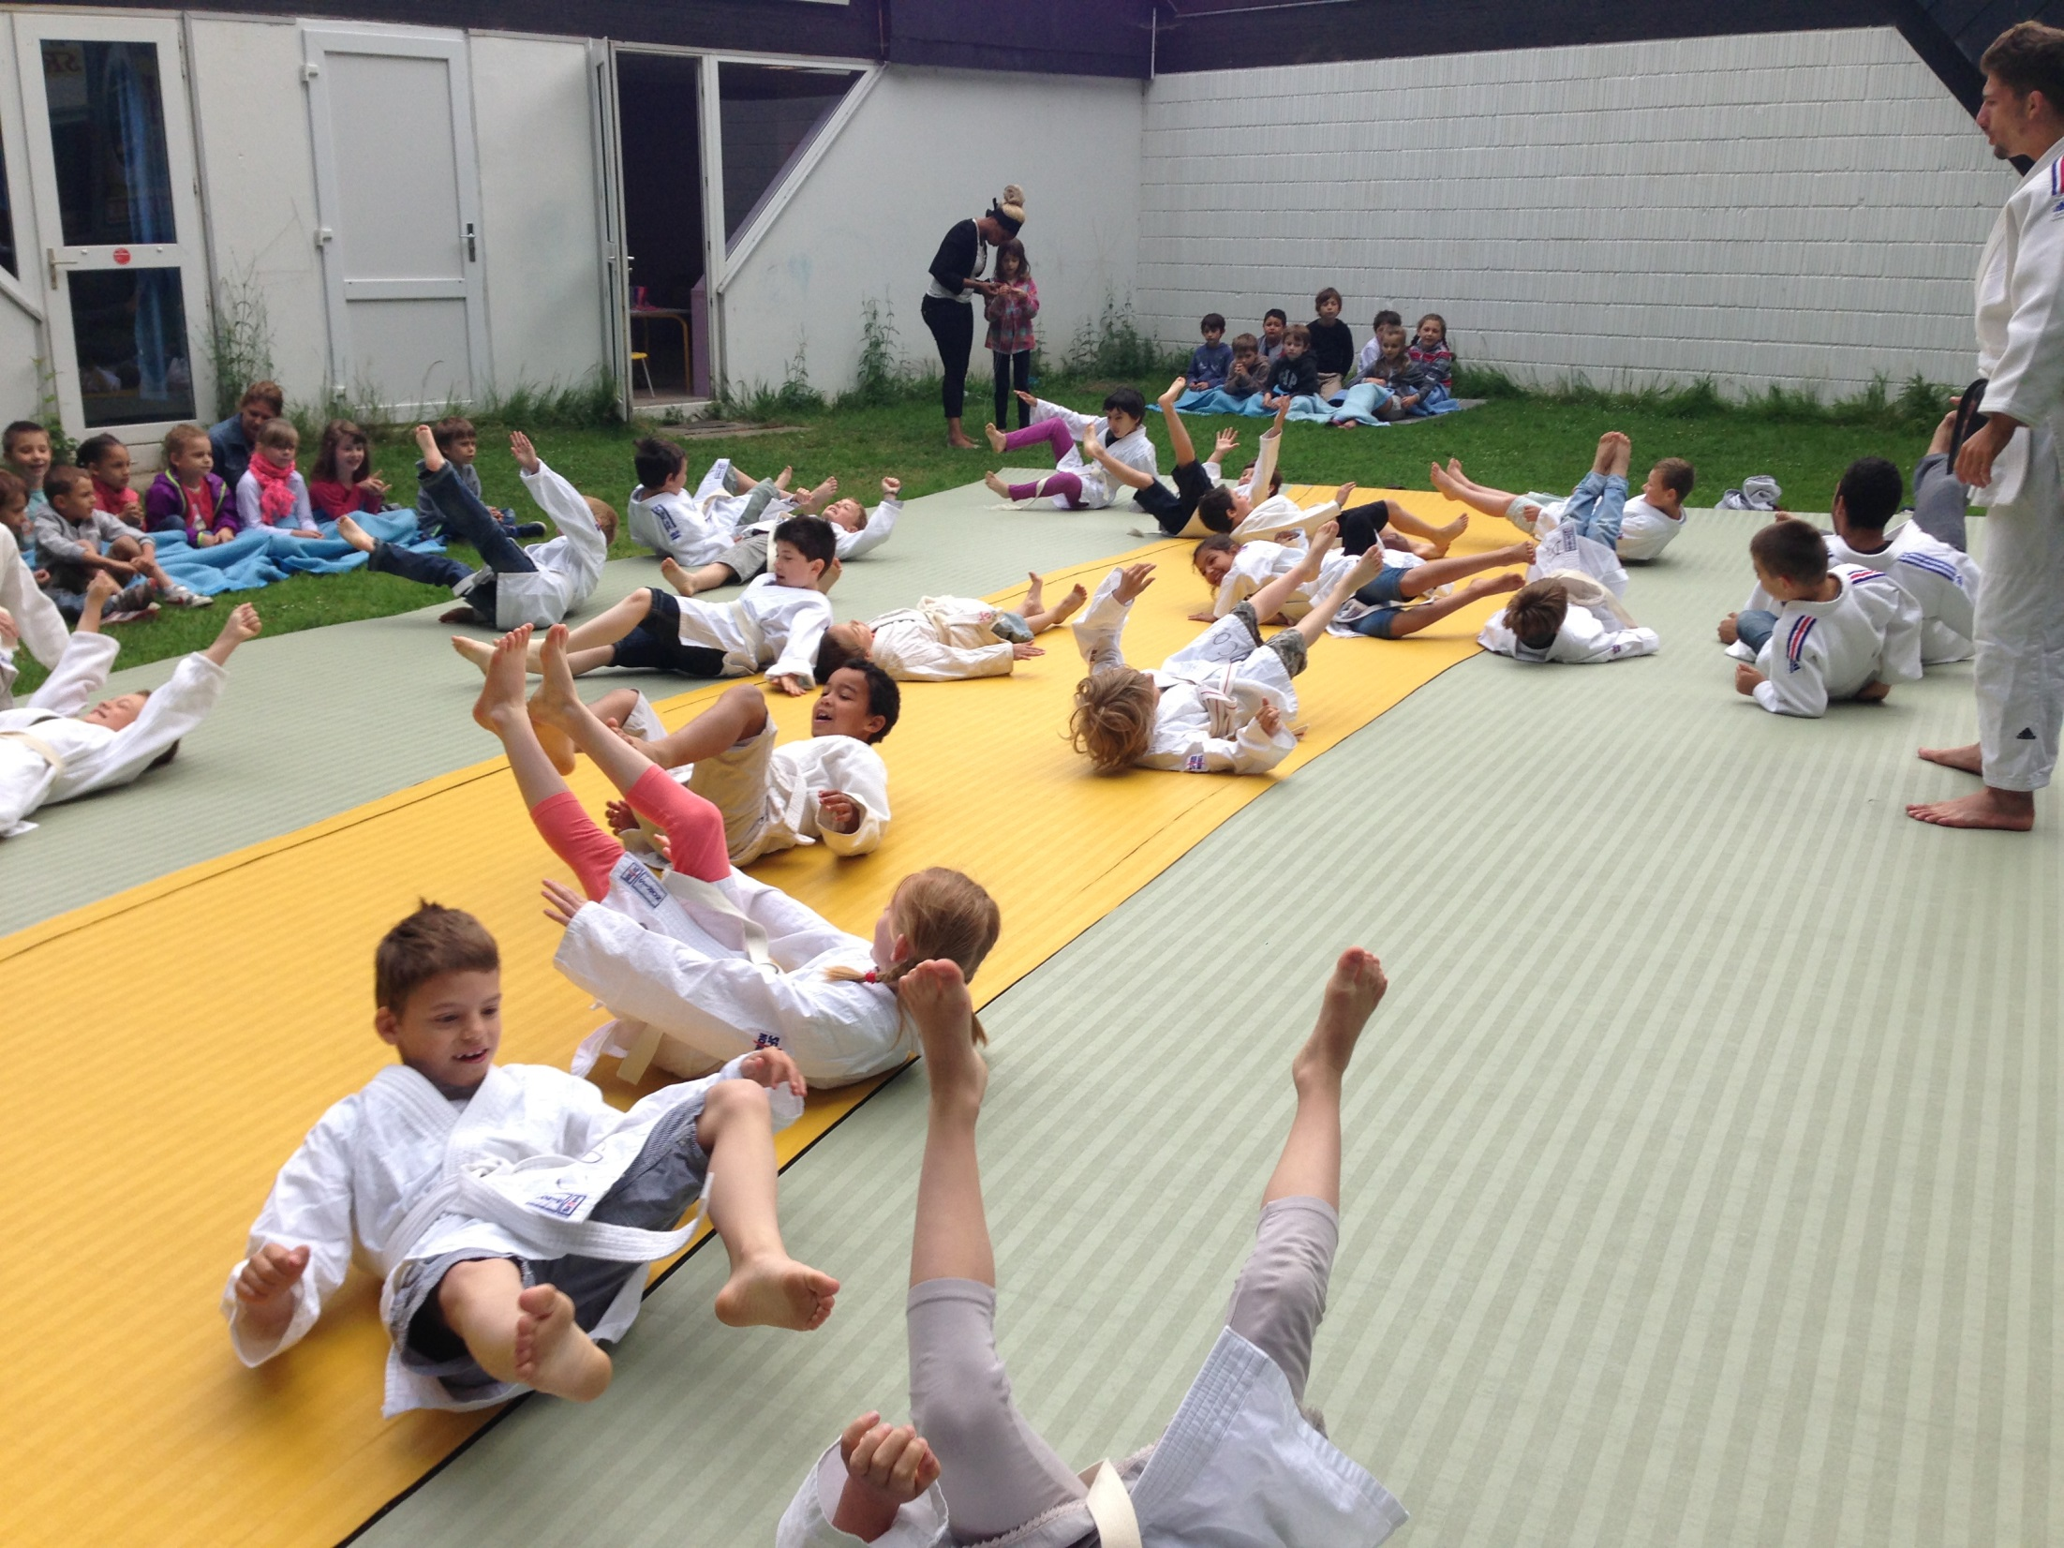
Où ?
Pour les clubs pouvant déplacer les tatamis , il est intéressant de se placer dans un espace visible de votre commune :
• Parc, jardin public
• Place de la mairie, du marché
• Sur une base de loisirs
• Sur une base nautique
• A proximité d’un centre aéré
Prévoir un espace couvert en cas d’intempérie….
La venue au club des différentes structures permettra aussi de localiser votre salle, de bénéficier de tout votre matériel pédagogique pour adapter au mieux selon le public présent.
Pour les clubs ayant suffisamment de judogi, vous offrez la possibilité aux pratiquants de s’équiper de la tenue pour pratiquer l’activité.
En extérieur : le club devra prévoir l’installation des tatamis en extérieur
Au DOJO:

Slide 6
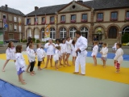
La tournée 2016
Etapes sur le territoire de l’Eure
du 11 au 22 juillet 2016 et du 16 au 26 août 2016
En fonction de vos retours et du nombre de clubs souhaitant recevoir une étape , le comité se réserve le droit de flécher des secteurs. Cette animation étant subventionnée en partie par le CNDS, les priorités sont axées sur les Zones référencée dans les Quartiers Politique de la Ville.
Activités proposée :
Le Judo : une séance adaptée avec des situations pédagogiques correspondantes à l’âges des participants, dès 4 ans (parcours de motricité et jeux d’oppositions) et jusqu’aux adultes.
Le Ju Jitsu : une séance adaptée à un public pré-adolescent , adolescent et adulte.
Le Taiso : une séance adaptée conseillée à partir des adolescents et jusqu’à un public vieillissant.
Définition de cette activité : préparation du corps à l’effort ou différents exercices tels que la coordination, la mémorisation de geste, le développement et l’entretien des capacités respiratoire, la souplesse, le renforcement musculaire, et différents placements et déplacements seront travaillés.
Déroulement d’une journée type :
9H00 -9H30 : Installation de l’espace « JUDO »
10H00-12H00 : Séance découverte de 45 minutes à 1 heure environs par groupe.
14h00- 17h00 : Séance découverte de 45 minutes à 1 heure environs par groupe.
17h30-18h00 : Fermeture de l’action journalière.

Slide 7
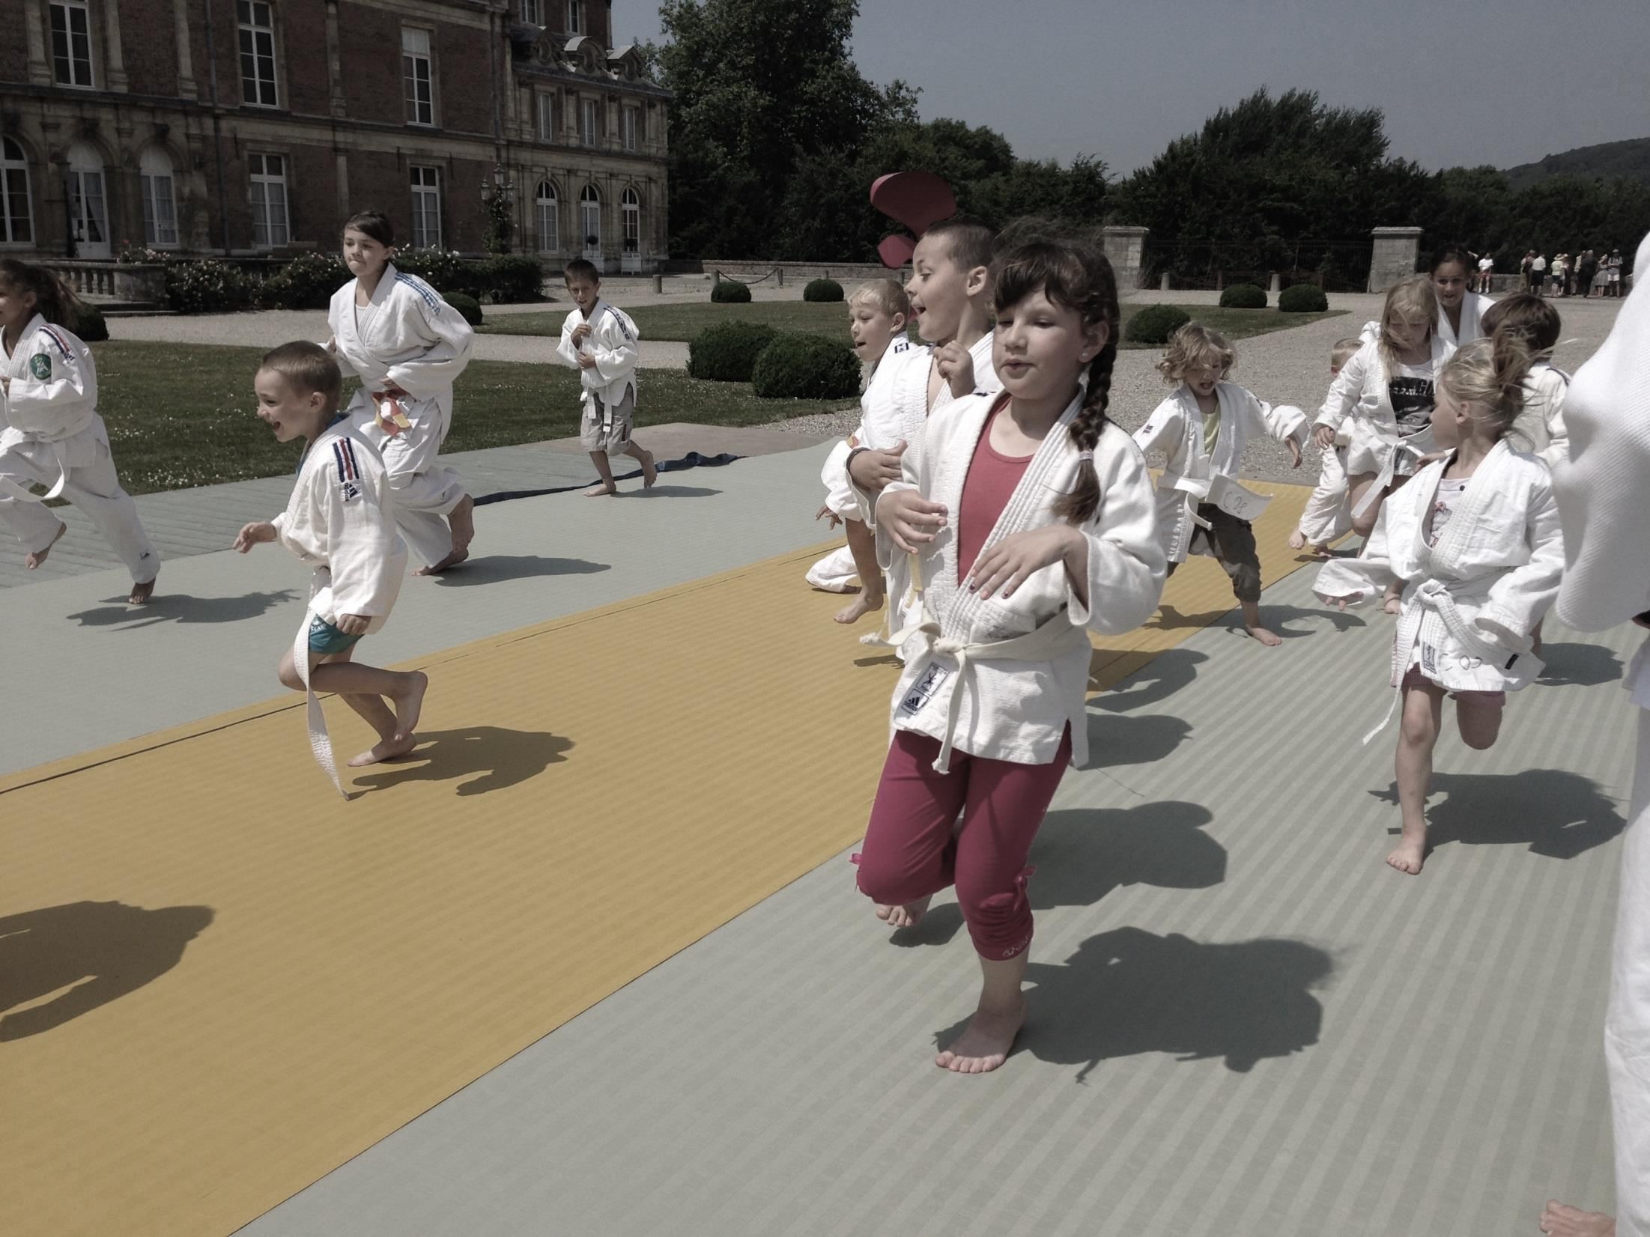
CANDIDATURE JUDO TOUR 2016
Les demandes pour accueillir une étape devront être transmises au plus 7 mai 2016
Le Judo club de : ________________________________________________________________________________ souhaite accueillir une étape du judo tour 27.
Nom de la Municipalité : ____________________________________________________________
Adresse où se déroule l’animation : _____________________________________________________________________________________________________
Heure de début et de fin d’animation : ___________________________________________________ Avez-vous pris contact et validée la venue d’un ou des centres de loisirs ou maisons quartiers ou autres : OUI  NON 
Précisez le nom de la structure et les coordonnées téléphoniques : _________________________________________________________________________
Nom de la personne du club chargée du suivi de l’action : _______________________________________ L’éducateur sportif du club est présent et dirige les séances : OUI  NON  Nom de l’éducateur présent : ______________________________________
N° de tél : ___________________________ E-mail : _______________________________________
Je positionne mon club sur la date suivante (plusieurs possibles en fonction des disponibilités) :
______________________________________________________________________________________________
Je m’engage en tant que président, référent de l’action* à contacter les différentes institutions (mairie, service jeunesse, centre de loisirs …) pour les accords et la venue de groupes. Je m’engage à transmettre dans les plus bref délai, au comité judo 27, l’autorisation municipale et la garantie de venue de structure d’accueil (centres de loisirs, maisons de quartiers, maisons de retraite……).
Je m’engage à transmettre la liste des participants, noms-prénoms- adresse et date de naissance pour que le référent judo tour saisisse les licences été.
Fait le : Signature

Slide 8
« L’EURE du JUDO TOUR »
Comité judo 27 :
Phililippe Baillif
Président comité départemental
Comité judo 27 :
Olivier Gantier
Personne Référente du comité judo 27
Coordinateur de l’évènement :
Dominique Corniou
CTF – Chargée du développement
Tél : 06.07.71.94.58
E-mail : domcorniou@orange.fr

